Slide 1

ROBOT Programming
Using MINDSTORMS EV3
Sangwook Lee
Gyeonggido Office of Education
저작자를 밝히면 이용이 가능하지만, 영리 목적으로 이용할 수 없으며, 내용을 수정해서도 안 됩니다

Slide 2
07 컬러 센서
1. 컬러 센서 이해하기
2. 컬러 센서 활용하기

Slide 3
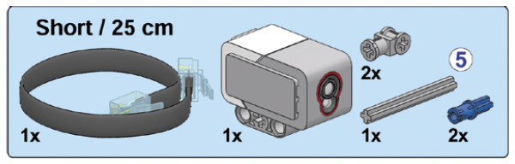
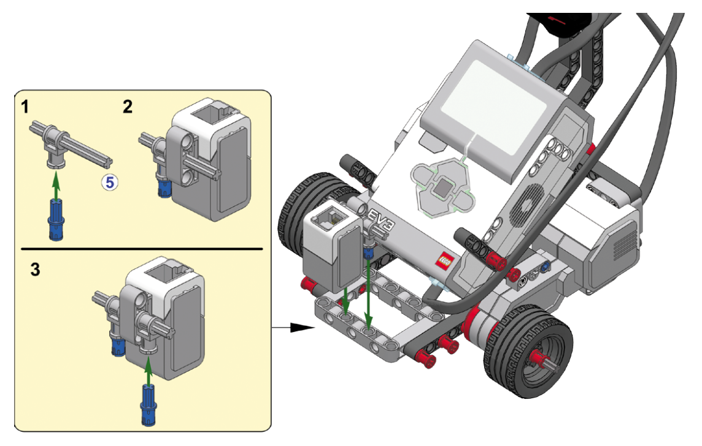
1. 컬러 센서 이해하기
[조립] EXPLOR3R에 컬러 센서 장착하기
교육용 버전은 미포함

Slide 4
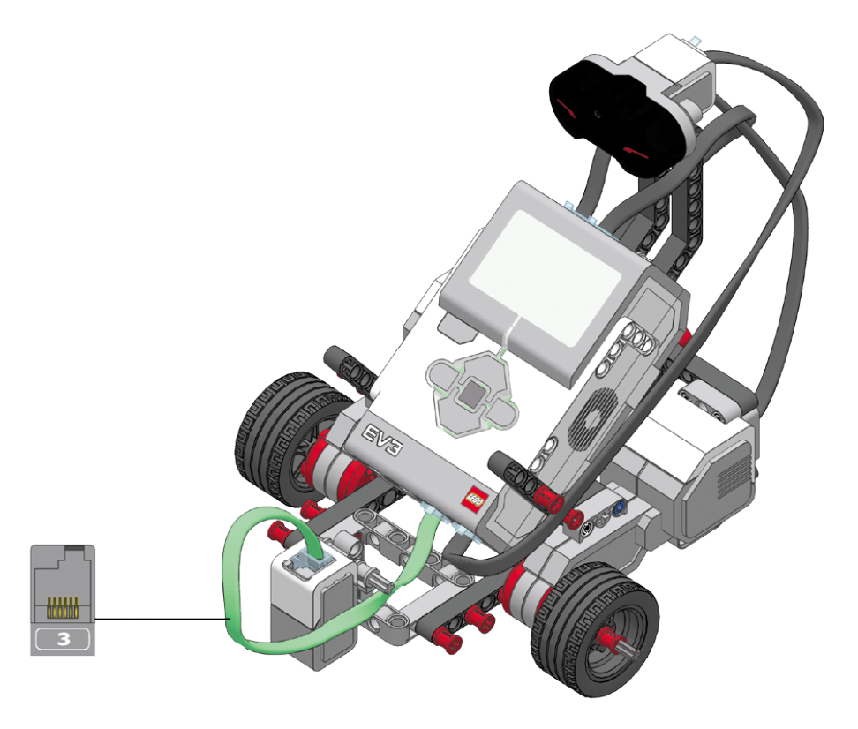
1. 컬러 센서 이해하기
[조립] EXPLOR3R에 컬러 센서 장착하기

Slide 5
1. 컬러 센서 이해하기
컬러 센서 측정 값 종류
  표면 색상
    1cm 정도 떨어진 표면 색상 감지
    7가지 색상 감지
    색상별 센서 값
      검정색(1), 파란색(2), 녹색(3), 노란색(4), 빨간색(5), 흰색(6), 갈색(7)
      감지 못함(0)
  반사 광량
  주변 밝기

Slide 6
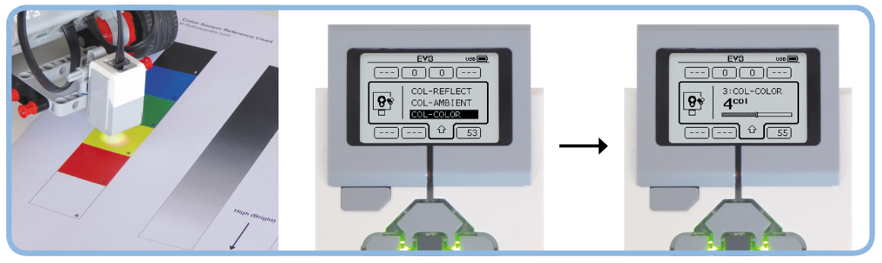
1. 컬러 센서 이해하기
컬러 센서 측정 값 보기
    EV3 컨트롤러의 [브릭 앱] 탭에서 [Port View] 선택
    ‘오른쪽’ 버튼 두 번 눌러 3번 입력 포트로 이동
    ‘가운데’ 버튼 누른 후 [COL-COLOR] 선택

Slide 7
07 컬러 센서
1. 컬러 센서 이해하기
2. 컬러 센서 활용하기

Slide 8
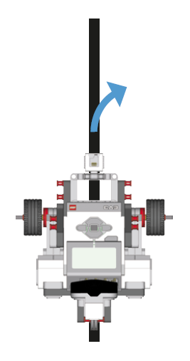
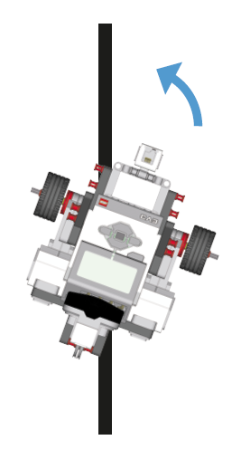
2. 컬러 센서 활용하기
[예제7.1] 검은색 선 따라가기
프로젝트 이름: example7.1 프로그램 이름: ColorLine
검은색 인식
흰색 인식

Slide 9
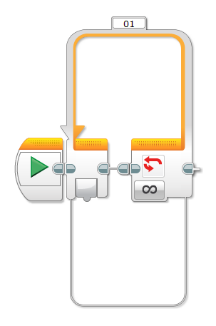
2. 컬러 센서 활용하기
[예제7.1] 검은색 선 따라가기
  1. 루프 블록 배치

Slide 10
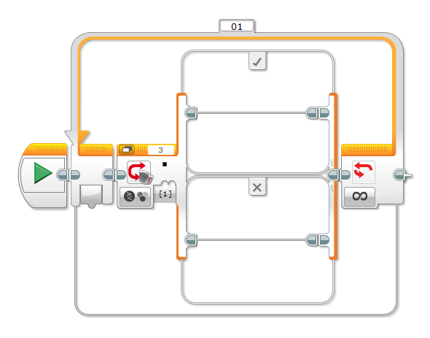
2. 컬러 센서 활용하기
[예제7.1] 검은색 선 따라가기
  2. 스위치 블록 배치
    모드: 컬러 센서 > 비교 > 색상
    비교 색상: 검은색

Slide 11
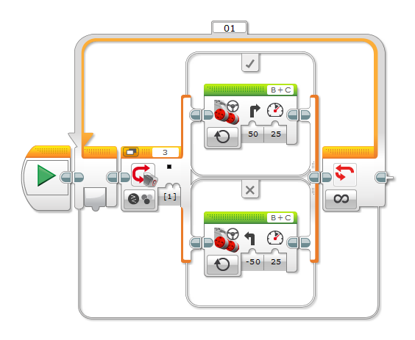
2. 컬러 센서 활용하기
[예제7.1] 검은색 선 따라가기
  3. 조향모드 주행 블록 배치
    모드: 켜짐
    방향: 참 케이스 50, 거짓 케이스 -50
    속도: 25

Slide 12
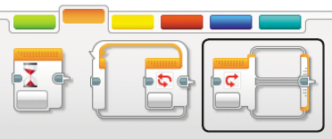
2. 컬러 센서 활용하기
스위치 블록
  센서의 측정 값에 따라서 여러 블록 중 하나를 선택하여 실행하는 블록
스위치 블록은 선택 구조를 만드는 블록

Slide 13
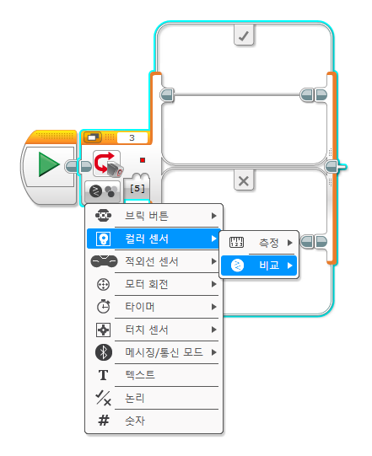
2. 컬러 센서 활용하기
스위치 블록
  스위치 블록에 있는 컬러 / 적외선 센서 모드의 하위 모드 종류
    측정: 센서의 측정 값에 따라 다음 실행 블록 결정
    비교: 센서의 측정 값이 특정 조건을 만족할 때와 하지 않을 때를 구분하여 다음 실행 블록 결정
<조건의 종류>
다음 값과 같음
다음 값과 같지 않음
다음 값보다 큼
다음 값보다 크거나 같음
다음 값보다 작음
다음 값보다 작거나 같음
위 조건의 만족 여부에 따라
분기 수는 두 가지
즉, 두 케이스 중 하나 선택

Slide 14
2. 컬러 센서 활용하기
[예제7.2(탐구)] 빨간색 선을 만나면 멈추기
프로젝트 이름: example7.2(discovery) 프로그램 이름: Solution-7-1
힌트:
루프 블록의 컬러 센스 모드를 변경하여 루프 탈출 조건 지정

Slide 15
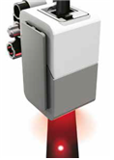
반사광 모드의 분곗값
검은색과 흰색의 분곗값(threshold value)이란
분곗값 구하는 방법
  ① 검은색 반사광 측정
  ② 흰색 반사광 측정
  ③ (검은색 측정값 + 흰색 측정값) ÷ 2
검은색과 흰색의 분리 기준이 되는 값
측정값은…
센서의 상태, 조명의 상태, 로봇의 속도 등에 의해 영향을 받을 수 있음

Slide 16
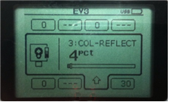
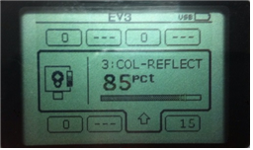
(퀴즈)
검은색의 반사광이 4, 흰색의 반사광이 85일 경우 분곗값은?
44 또는 45

Slide 17
2. 컬러 센서 활용하기
[예제7.3(탐구)] 반사광 비교하며 검은색 선 따라가기
프로젝트 이름: example7.3(discovery) 프로그램 이름: Solution

Slide 18


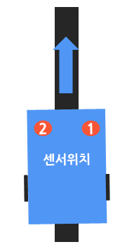
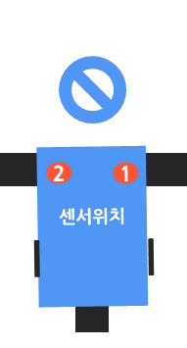
[참고] 2센서 라인 트레이싱 (동작 원리)
1번 센서가
검정색 감지하면
오른쪽으로 회전
2번 센서가
검정색 감지하면
왼쪽으로 회전
1, 2번 센서가
흰색 감지하면
앞으로 이동
1, 2번 센서가
검정색 감지하면
정지

Slide 19
[참고] 2센서 라인 트레이싱 (동작 조건)
왼쪽 센서 | 오른쪽 센서 | 동작
흰색
흰색
직진
흰색
검은색
우회전
검은색
흰색
좌회전
검은색
검은색
직진/정지

Slide 20
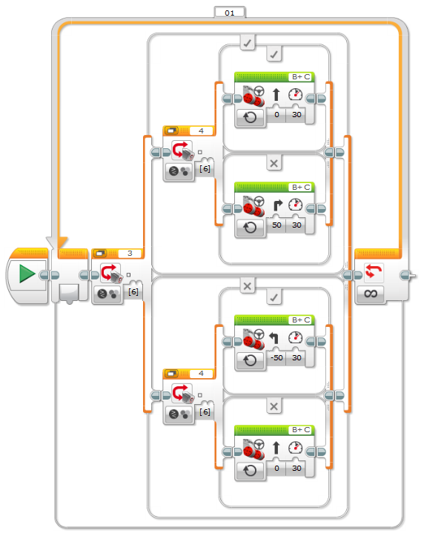
[참고] 2센서 라인 트레이싱 (프로그램 예1)
?

Slide 21
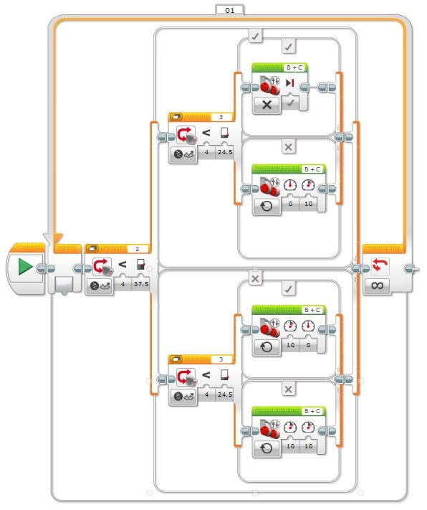
[참고] 2센서 라인 트레이싱 (프로그램 예2)

Slide 22



